Slide 2
Consejo
Iberoamericano
Del Deporte
XXIV ASAMBLEA DEL CONSEJO IBEROAMERICANO DEL DEPORTE.
CALI, 27 DE ABRIL DE 2018.
Presentación:
PROGRAMA IBEROAMERICANO DE COOPERACIÓN.
FORMACIÓN DE RESPONSABLES EN LA LUCHA CONTRA EL DOPAJE.
José Luis Terreros Blanco.
Director de la Agencia Española de Protección de la Salud en el Deporte (AEPSAD).

Slide 3
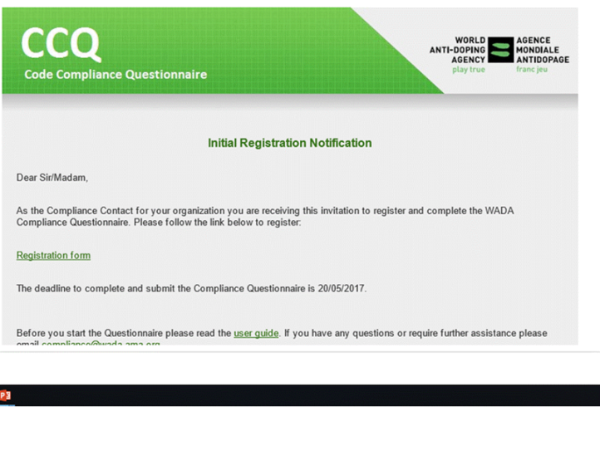
SITUACIÓN INTERNACIONAL ACTUAL EN NORMATIVA ANTIDOPAJE
Cuestionario de Cumplimiento del Código
Nuevo Estándar de Cumplimiento del Código
Nueva versión del Código
2021
Próximo Marco de Consecuencias por Incumplimiento
de la Convención
EDUCATION
Próximo Estándar Internacional en Educación.
Próximos Cambios Estándar Internacional en Protección
de Datos

Slide 4
DESCRIPCIÓN DEL PROYECTO
PROGRAMA DE COOPERACIÓN Y DESARROLLO EN PREVENCIÓN Y LUCHA CONTRA EL DOPAJE DIRIGIDO A LAS ORGANIZACIONES NACIONALES ANTIDOPAJE (ONADs) DE AMÉRICA LATINA Y CARIBE.
Se incardina en el Plan de Transferencia, Intercambio, y Gestión de Conocimiento para el Desarrollo de la Cooperación Española en América Latina y el Caribe (INTERCOONECTA), que gestiona la Agencia Española de Cooperación Internacional para el Desarrollo (AECID), como principal órgano de gestión de la Cooperación Española.
La finalidad es la participación de técnicos de los organismos e instituciones públicas iberoamericanas, u otros responsables de la lucha contra el dopaje en el deporte, mediante la capacitación técnica de dichos profesionales.
AEPSAD ha sido elegida a través de un procedimiento de selección de entidades colaboradoras para el desarrollo de programaciones de capacitación y formación técnica del Plan INTERCOONECTA.
Ello ha permitido la firma de un Convenio entre la Agencia Española de Cooperación Internacional para el Desarrollo (AECID) y la Agencia Española de Protección de la Salud En El Deporte (AEPSAD) para el desarrollo de programaciones de capacitación y formación técnica del Plan.

Slide 5
OBJETIVOS DEL PROYECTO
GENERAL: Establecer una estrecha red de Cooperación Iberoamericana en el ámbito de la lucha contra el dopaje
ESPECÍFICO: Formar a 1 ó 2 responsables de la lucha contra el dopaje de las diferentes ONADs de los países miembros del Consejo Iberoamericano del Deporte (CID) en las áreas de Educación y Prevención del Dopaje, Control de Dopaje y Legislación y Manejo de Resultados, de modo que sean capaces de desarrollar al máximo y de forma autónoma cada una de esas áreas en las ONADs.
ADICIONALES: Aportar herramientas de trabajo a dichos profesionales.
Actualizarnos ante los retos que a lucha contra el dopaje está planteando, con una visión de futuro.
Empoderar a las ONADs Iberoamericanas para desarrollar sistemas nacionales antidopaje eficaces y eficientes.
Colocar a nuestra lengua como idioma internacional de trabajo en el ámbito de la lucha contra el dopaje,
Abrir un espacio de fluida colaboración a largo plazo, identificando actuaciones conjuntas para el futuro y defendiendo en un frente común, los intereses conjuntos de las NADOs Iberoamericanas.

Slide 6
MÉTODOS DE TRABAJO
2 Seminarios Iberoamericanos dirigidos a Responsables de las ONADs (1 por ONAD a cargo del proyecto) con una duración de 4 días.
3 Bloques formativos dirigidos a los Responsables de cada una de los ámbitos en las ONADs (1 por ONAD a cargo del proyecto, posibilidad de 1más , pero con viaje a cargo de la ONAD):
1) LA EDUCACIÓN COMO PILAR BÁSICO EN LA PREVENCIÓN DEL DOPAJE.
2) IMPLEMENTACIÓN DE UN PROGRAMA DE CONTROL DE DOPAJE EFICAZ EN CONSONANCIA CON EL CÓDIGO MUNDIAL DE ANTIDOPAJE.
3) PROGRAMA MUNDIAL ANTIDOPAJE: DESARROLLO JURÍDICO Y TÉCNICA NORMATIVA
Para cada BLOQUE habrá:
. Un periodo de formación online de 2-3 meses
. Una fase de formación presencial de 4-5 días
. . Una evaluación de conocimientos
. Diploma final.
La duración máxima es de 24 meses a partir de la firma del convenio.

Slide 7
CALENDARIO DEL PROYECTO
ACTIVIDAD | TIPO | CENTRO DE AECID | FECHAS
Seminario Inicial | Presencial | Cartagena de Indias (Colombia) | 9 al 13 de julio de 2018
Bloque de Educación | Formación on-line |  | Noviembre 2018 a febrero 2019
 | Formación presencial | Antigua (Guatemala) | 11 al 15 de febrero de 2019
Bloque de Control de Dopaje | Formación on-line |  | Marzo a junio 2019
 | Formación presencial | Santa Cruz de la Sierra (Bolivia) | 10 al 14 de junio de 2019
Bloque Desarrollo Jurídico | Formación on-line |  | Noviembre 2019 a febrero de 2020
 | Formación presencial | Montevideo (Urugay) | Marzo 2020
Seminario Final | Presencial | Cartagena de Indias (Colombia) o Santa Cruz de la Sierra (Bolivia) | 6 al 10 de abril de 2020

Slide 8
CALENDARIO DEL PROYECTO
2018 |  |  |  |  |  | 2019 |  |  |  |  |  |  |  |  |  |  |  | 2020
J | A | S | O | N | D | E | F | M | A | M | J | J | A | S | O | N | D | E | F | M | A
SEMINARIO INICIAL
FORMACION ON -LINE
BLOQUE DE EDUCACIÓN
FORMACION PRESENCIAL
FORMACION ON -LINE
BLOQUE DE C. DOPAJE
FORMACION PRESENCIAL
FORMACION ON -LINE
BLOQUE JURÍDICO
FORMACION PRESENCIAL
SEMINARIO FINAL

Slide 9
MÉTODOS DE TRABAJO
1. FORMACIÓN ON-LINE:
Cursos en el Aula Virtual
Webinarios
Foros de debate
Publicaciones con actualizaciones de los temas
generados
2.-FORMACIÓN PRESENCIAL:
Clases tradicionales
Participación de expertos
Debates
Ejemplos prácticos
Ejercicios prácticos
Exposición de buenas prácticas
Trabajos conjuntos de planificación
Creación de Redes Iberoamericanas de Expertos

Slide 10
FORMACIÓN A TRAVÉS DE LA COOPERACIÓN
Nos basamos en el establecimiento de una relación entre iguales, para beneficio de todos los participantes.
COOPERACIÓN SUR-SUR
Estableciendo relaciones de cooperación entre los países del sur, superando el tradicional sistema de cooperación que parte de una relación vertical Norte-Sur.
COOPERACIÓN TRIANGULAR
Participa un conjunto de actores realizando aportes técnicos. Algunos actores pasan de ser receptores a ser socios.
El receptor identifica las iniciativas, modelos y aportes necesarios. Un país es el primer oferente (principal responsable del fortalecimiento de capacidades), consensua contenidos y trabaja horizontalmente con otro u otros oferentes para alcanzar los objetivos.
Las Redes Iberoamericanas de expertos constituyen un pilar fundamental.

Slide 11
Cartagena de Indias
9-13 de julio de 2018
SEMINARIO IBEROAMERICANO DE LUCHA CONTRA EL DOPAJE. (INICIAL)
Asisten:
Responsables de las Organizaciones Nacionales Antidopaje (1 por ONAD).
Director de AEPSAD
Jefe del Departamento de Educación de AEPSAD
Jefe del Departamento de Control de Dopaje de AEPSAD
Jefe de la División Jurídica de AEPSAD
Jefe del Área de Cooperación Internacional e AEPSAD
Objetivos:
Identificación de Situación, necesidades y recursos de los países
Identificación de buenas prácticas
Presentación de los tres bloques formativos:
- Educación
- Control de Dopaje
- Jurídico
Creación de grupos de trabajo
Presentación de herramientas de trabajo

Slide 12
Cartagena de Indias
9-13 de julio de 2018
SEMINARIO IBEROAMERICANO DE LUCHA CONTRA EL DOPAJE. (INICIAL)
Se trata de un seminario altamente participativo, donde los responsables de las ONAD s puedan exponer abiertamente las principales necesidades que identifican para un desarrollo eficiente y eficaz de la lucha antidopaje en su organización.
Igualmente nos gustaría compartir aquellas actividades novedosas, originales o avanzadas, que a todos puedan interesar, como ejemplo de buenas prácticas.
Debatiremos entre todos los contenidos de los bloques formativos, de modo que podamos identificar claramente el perfil de los asistentes a cada uno de ellos.
Se debatirán las novedades del panorama de la lucha contra el dopaje en el ámbito internacional y la necesidad de mantenerse al día sobre las posibles amenazas.
Estudiaremos las principales herramientas formativas que el proyecto va a poner a disposición de los participantes.
POR TODO ELLO PEDIMOS A LOS MINISTROS Y REPRESENTANTES EN LA ASAMBLEA DEL CID:
1) LA ASISTENCIA AL SEMINARIO DE LOS MÁXIMOS RESPONSABLES DE CADA UNA DE LAS ONADs.
2) QUE LOS RESPONSABLES ASISTAN DISPUESTOS A COMPARTIR NECESIDADES Y BUENAS PRÁCTICAS DE SUS ONADs.

Slide 13
PRIMER BLOQUE FORMATIVO: LA EDUCACIÓN COMO PILAR BÁSICO EN LA PREVENCIÓN DEL DOPAJE.
Dirigido a:
Responsables de Educación de las ONADs (1 ó 2 por ONAD).
Objetivos
Capacitación para puesta en marcha de programas educativos de prevención del dopaje dirigidos a diferentes públicos.
Contenidos
Metodología Educativa sobre Historia, organismos y principios de la lucha contra
el dopaje
Aspectos psicológicos del dopaje
Programa de responsabilidad personal y social
Educación sobre sustancias prohibidas
Educación sobre autorizaciones de uso terapéutico
Educación sobre complementos alimenticios (positivos accidentales).
Educación en el control de dopaje. La Investigación e inteligencia. El Pasaporte biológico.
Localizaciones.
Temáticas a transmitir en los programas educativos.
Metodología y herramientas.

Slide 14
PRIMER BLOQUE FORMATIVO: LA EDUCACIÓN COMO PILAR BÁSICO EN LA PREVENCIÓN DEL DOPAJE.
FORMACIÓN ON LINE Noviembre a febrero de 2019
FORMACIÓN PRESENCIAL Antigua, 11 al 15 de Febrero de 2019
Asisten: Responsables de CONTROL DE DOPAJE de las ONADs (1 ó 2 por ONAD, el 2º con viaje a cargo de su ONAD).
Docentes:
Jefe del Departamento de Educación de AEPSAD
Jefe del Área de Cooperación Internacional e AEPSAD
Experto colaborador de la AEPSAD.
2 expertos iberoamericanos entre los asistentes, con buenas prácticas.

Slide 15
SEGUNDO BLOQUE FORMATIVO: IMPLEMENTACIÓN DE UN PROGRAMA DE CONTROL DE DOPAJE EFICAZ EN CONSONANCIA CON EL CÓDIGO MUNDIAL DE ANTIDOPAJE.
Dirigido a:
Responsables de Planificación de Control de Dopaje de las ONADs (1 ó 2 por ONAD).
Objetivos
Capacitación y herramientas para realizar la planificación e implementación de programas de controles de dopaje, incluyendo el Pasaporte Biológico del Deportista y dirección de una estrategia de inteligencia.
Contenidos:
Uso y gestión integral de ADAMS en las NADOs
Análisis de riesgos en las NADOs
Grupo de Seguimiento, configuración y gestión
Planificación: elaboración de un plan de distribución de controles
Pasaporte Biológico del Deportista (PBD)
Uso de Inteligencia e Investigaciones
Certificación ISO 9001/2015
DIOCLES, software de gestión integral de la AEPSAD
Informes analíticos: Interpretación de resultados del laboratorio, y estudio de ejemplos
de informes analíticos completo.
- Formación de Agentes de control

Slide 16
SEGUNDO BLOQUE FORMATIVO: IMPLEMENTACIÓN DE UN PROGRAMA DE CONTROL DE DOPAJE EFICAZ, EN CONSONANCIA CON EL CÓDIGO MUNDIAL DE ANTIDOPAJE.
FORMACIÓN ON LINE Marzo a junio 2019
FORMACIÓN PRESENCIAL Santa Cruz de la Sierra, 10 al 14 de junio de 2019
Asisten: Responsables de EDUCACIÓN de las ONADs (1 ó 2 por ONAD, el 2º con viaje a cargo de su ONAD).
Docentes:
Jefe del Departamento de Educación de AEPSAD
Jefe del Departamento de Control de Dopaje de AEPSAD
Responsable de la Unidad de Pasaporte Biológico del Deportista, de AEPSAD.
2 expertos iberoamericanos entre los asistentes, con buenas prácticas.

Slide 17
TERCER BLOQUE FORMATIVO: PROGRAMA MUNDIAL ANTIDOPAJE: DESARROLLO JURÍDICO Y TÉCNICA NORMATIVA.
Dirigido a:
Responsables Jurídicos y de Gestión de Resultados de las ONADs (1 ó 2 por ONAD).
Objetivos
Capacitación y herramientas para realizar un desarrollo jurídico, técnica normativa antidopaje y gestión de resultados antidopaje.
Contenidos:
El Programa Mundial Antidopaje: alcance y contenido
El CMA 2015: estructura, contenido y modificación/revisión del CMA (2021)
Los estándares Internacionales: La lista de sustancias y Métodos prohibidos
Las Guías y los Modelos de Buenas Prácticas
Modelo para los Grandes Eventos y las Directrices aplicables en materia
de gestión de los resultados, audiencias y decisiones
Convención Internacional UNESCO 2005
Convenio contra el dopaje del Consejo de Europa de 1989
Los problemas de implementación de la normativa antidopaje en
Sistemas Jurídicos Nacionales basados en la regulación publica
- La soberanía de los estados versus la armonización global
…

Slide 18
TERCER BLOQUE FORMATIVO: PROGRAMA MUNDIAL ANTIDOPAJE: DESARROLLO JURÍDICO Y TÉCNICA NORMATIVA.
Contenidos:
…
El nuevo estándar de cumplimiento de la Agencia Mundial Antidopaje y los retos que plantea: Un nuevo derecho sancionador para signatarios
La gestión de resultados en el CMA
Infracción de las normas antidopaje
Revisión de los Resultados
Fases del procedimiento sancionado
Sanciones individuales
Eliminación de la sanción en ausencia de culpa o negligencia.
Reducción del periodo de suspensión
Sustancias específicas
Productos contaminados
Ausencia de culpa o negligencia significativas.
Ayuda sustancial para el descubrimiento de otras infracciones
Confesión inmediata
Estatus durante una suspensión.

Slide 19
TERCER BLOQUE FORMATIVO: PROGRAMA MUNDIAL ANTIDOPAJE: DESARROLLO JURÍDICO Y TÉCNICA NORMATIVA.
FORMACIÓN ON LINE Marzo a junio 2019
FORMACIÓN PRESENCIAL Montevideo, marzo de 2020
Asisten: Responsables JURÍDICOS Y/O GESTIÓN DE RESULTADOS de las ONADs (1 ó 2 por ONAD, el 2º con viaje a cargo de su ONAD).
Docentes:
Jefe del Departamento de Educación de AEPSAD
Jefe de la División Jurídica de AEPSAD
Abogado de la División Jurídica AEPSAD
2 expertos iberoamericanos entre los asistentes, con buenas prácticas.

Slide 20
Otros
Cartagena de Indias
O
Sta. Cruz de la Sierra
6-10 de abril de 2020
SEMINARIO IBEROAMERICANO DE LUCHA CONTRA EL DOPAJE. (Final)
Asisten:
Responsables de las Organizaciones Nacionales Antidopaje (1 por ONAD).
Director de AEPSAD
Jefe del Departamento de Educación de AEPSAD
Jefe del Departamento de Control de Dopaje de AEPSAD
Jefe de la División Jurídica de AEPSAD
Jefe del Área de Cooperación Internacional e AEPSAD
Objetivos:
Valoración del Programa
Proceso de Seguimiento del Programa
Actualización sobre de situación, necesidades y recursos de los países asistentes
Exposición de mejoras y lecciones aprendidas
Exposición de experiencias, resultados, informes, estudios y buenas prácticas llevados a cabo por cada uno de los grupos de trabajo
Valoración y Utilización de las herramientas aportadas
Diseño de colaboración futura en Acciones Sur-Sur y Cooperación Triangular
Estrategias comunes frente a nuevos retos

Slide 21
Otros
Cartagena de Indias
O
Sta. Cruz de la Sierra
6-10 de abril de 2020
SEMINARIO IBEROAMERICANO DE LUCHA CONTRA EL DOPAJE. (Final)
Debe volver a ser altamente participativo, con una valoración crítica constructiva del trabajo desarrollado y con el espíritu de incrementar la cooperación en esta área para años venideros.
Será muy importante a la hora de definir el futuro de esta área de cooperación.
SEGUIMIENTO DEL PROGRAMA POR LOS RESPONSABLES GUBERNAMENTALES
En las Asambleas del CID de los años 2019, 2020 y 2021 se hará un seguimiento al Programa con los Ministros y Responsables nacionales.
Se podrán incorporar acciones correctoras, si ha lugar.

Slide 22
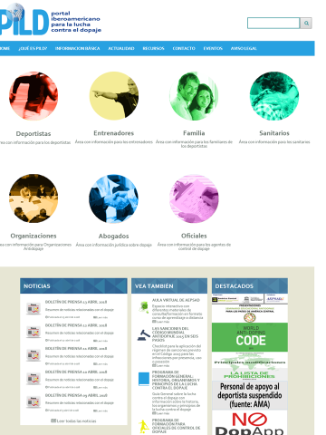
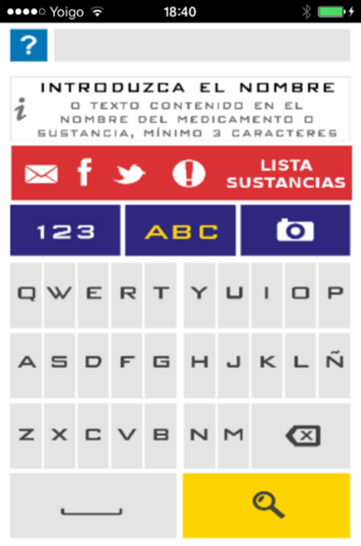
Recursos que ponemos a disposición
1. Portal web PILD 2. Aula virtual 3. Reuniones virtuales – Webinarios 4. Guías Didácticas 5. NodopAPP 6. Sanciona2 7. Contra el Dopaje-Colabora 8. Redes Sociales
¡MUCHAS
GRACIAS¡
José L.Terreros
secretaria.direccion@aepsad.gob.es
Pza. Valparaíso,4. 28016 - Madrid
+34977585738

